Slide 1
Metode numerik
Pertemuan 4
Selasa, 18 Februari 2020
Penyelesaian Persamaan Non Linear

Slide 2
pendahuluan
Penyelesaian persamaan non-linear adalah menghitung akar suatu persamaan non-linear dengan satu variabel x, f(x), atau secara umum dituliskan : f(x) = 0

Slide 3
solusi dari persamaan non-linear
Metode numerik yang dapat digunakan untuk memperoleh solusi dari persamaan non-linear antara lain:
1. Metode Biseksi (Bisection)
2. Metode Regula Falsi (False Position)
3. Metode Newton-Raphson
4. Metode Secant
5. Metode Iterasi Tetap (Fixed Point Iteration)

Slide 4
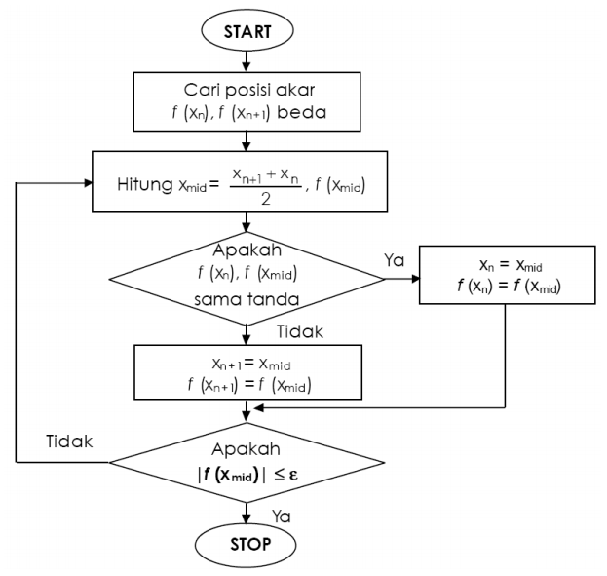
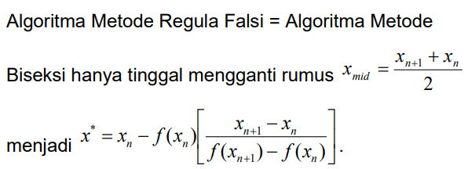
Metode BIseksi

Slide 5
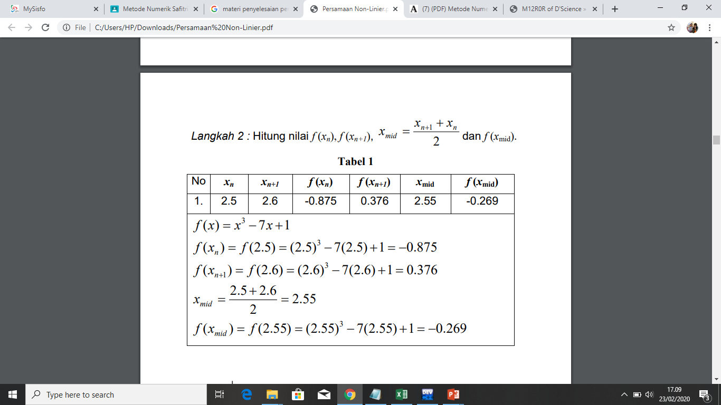
Latihan : metode biseksi
Tentukan solusi dari persamaan non linear : x³ – 7x + 1 dengan error : 0,005
Jika diasumsikan solusi x_{n} = 2.5 dan x_{n+1} = 2.6, tentukan nilai x

Slide 6
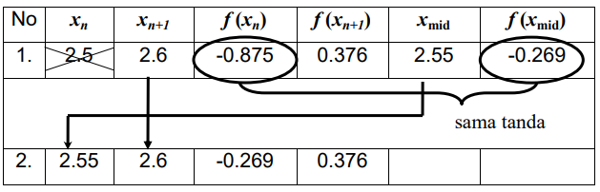
Lanjutan …
Cek apakah f(x_{n}) memiliki kesamaan tanda dengan f (x_{mid}), jika sama, maka untuk iterasi berikutnya nilai x_{mid} akan menggantikan x_{n} , jika berbeda maka akan menggantikan x_{n+1}

Slide 7
Lanjutan …
Cek apakah | f (x_{mid})| ≤ 0,005, jika ya, maka 2,55 merupakan nilai x, jika tidak maka ulangi langkah 2, dengan x_{n} = 2.55 dan x_{n+1} = 2.6
|0,269| > 0,005
Maka ulangi langkah 2

Slide 8
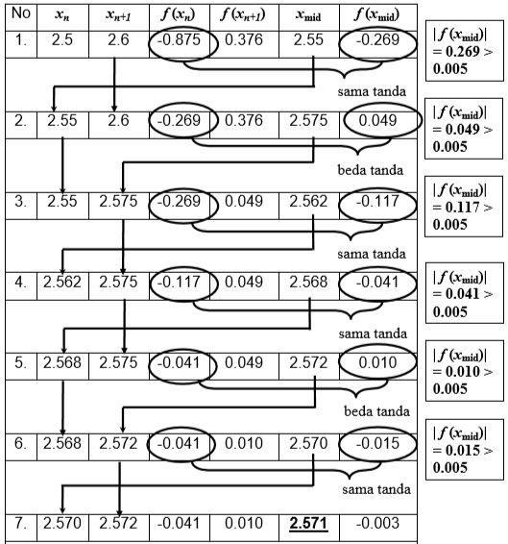
|0,003| < 0,005
Maka 2,571 adalah solusi persamaan atau nilai x

Slide 9
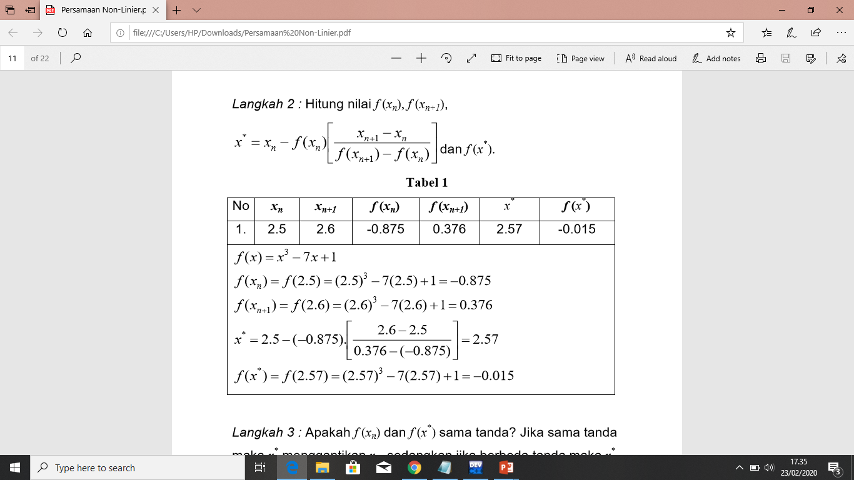
Metode regula Falsi
Hitung nilai f(x_{n}) dan f(x_{n+1} )

Slide 10
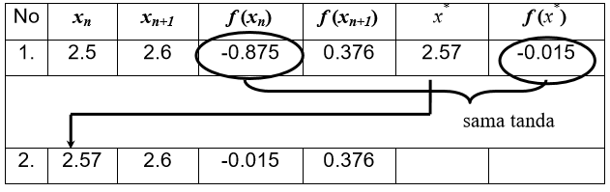
Lanjutan …
Cek apakah f(x_{n}) memiliki kesamaan tanda dengan f (x*), jika sama, maka untuk iterasi berikutnya nilai x* akan menggantikan x_{n} , jika berbeda maka akan menggantikan x_{n+1}

Slide 11
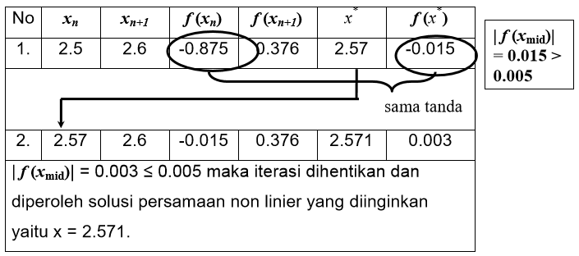
Lanjutan …
Cek apakah | f (x_{mid})| ≤ 0,005, jika ya, maka 2,57 merupakan nilai x, jika tidak maka ulangi langkah 2, dengan x_{n} = 2.57 dan x_{n+1} = 2.6

